Slide 1
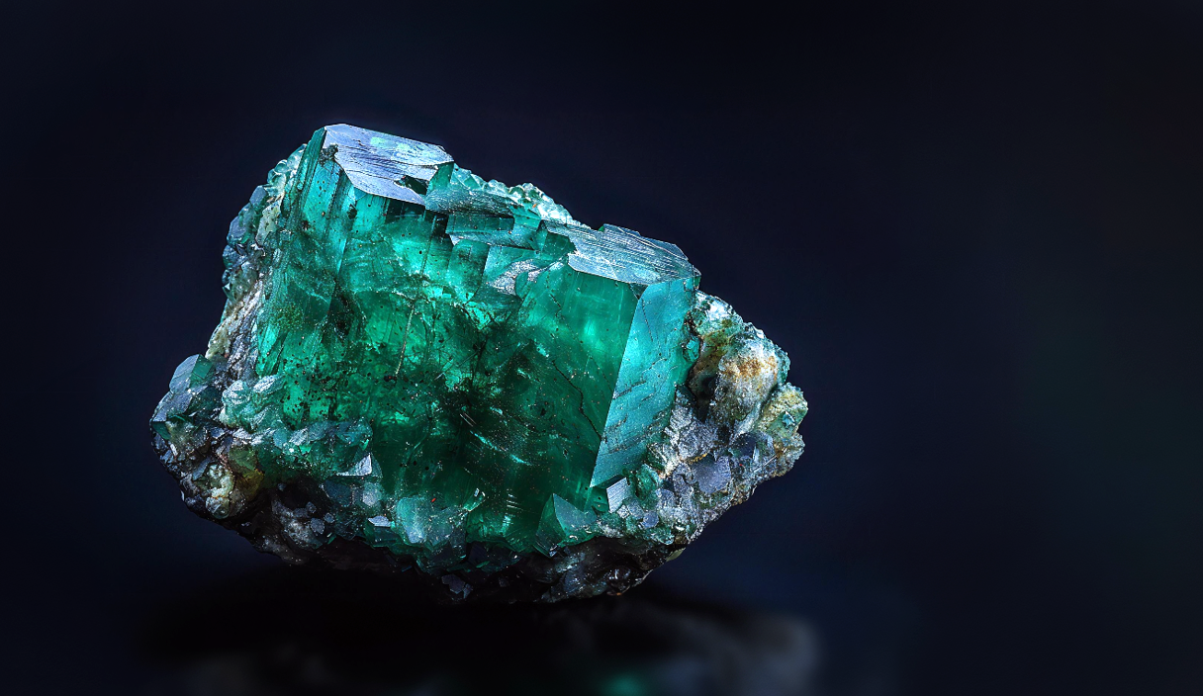
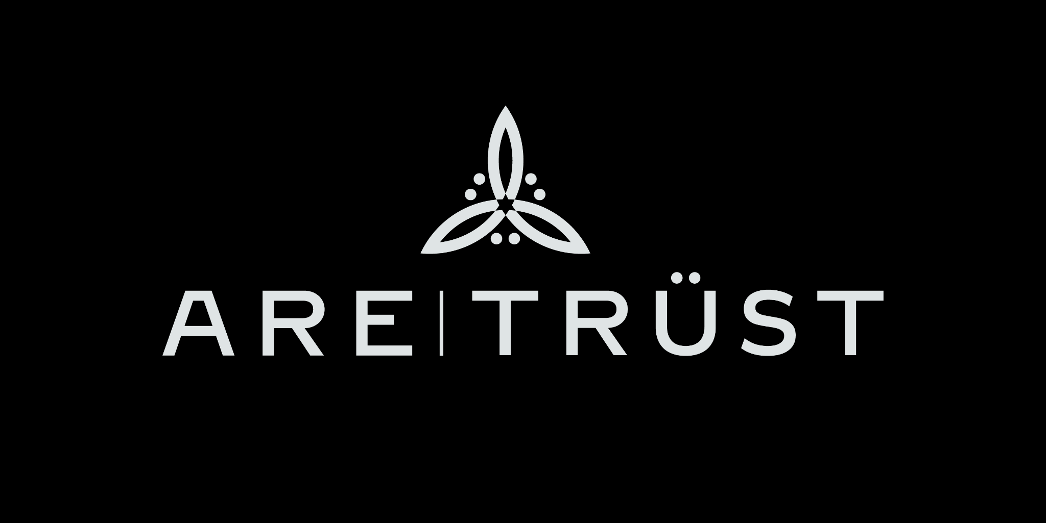
www.aretrust.com

Slide 2

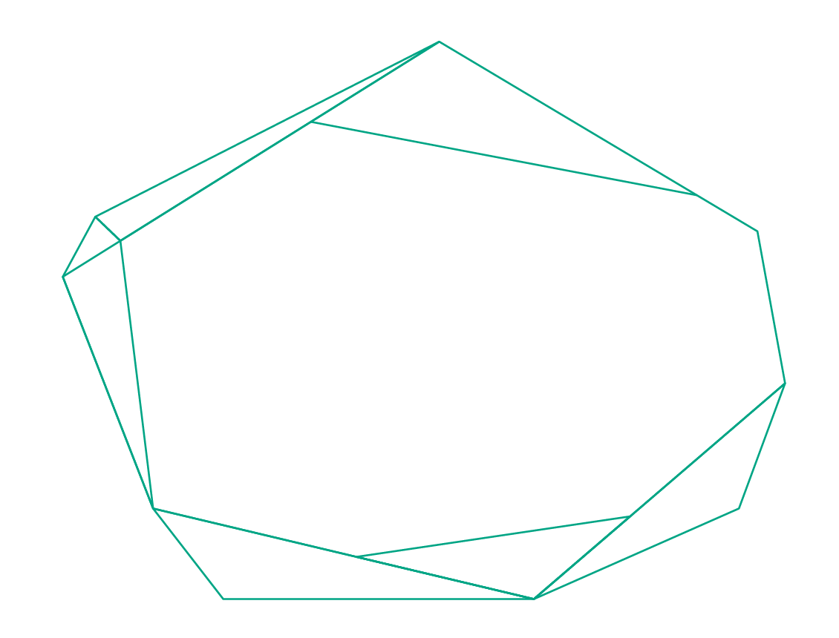
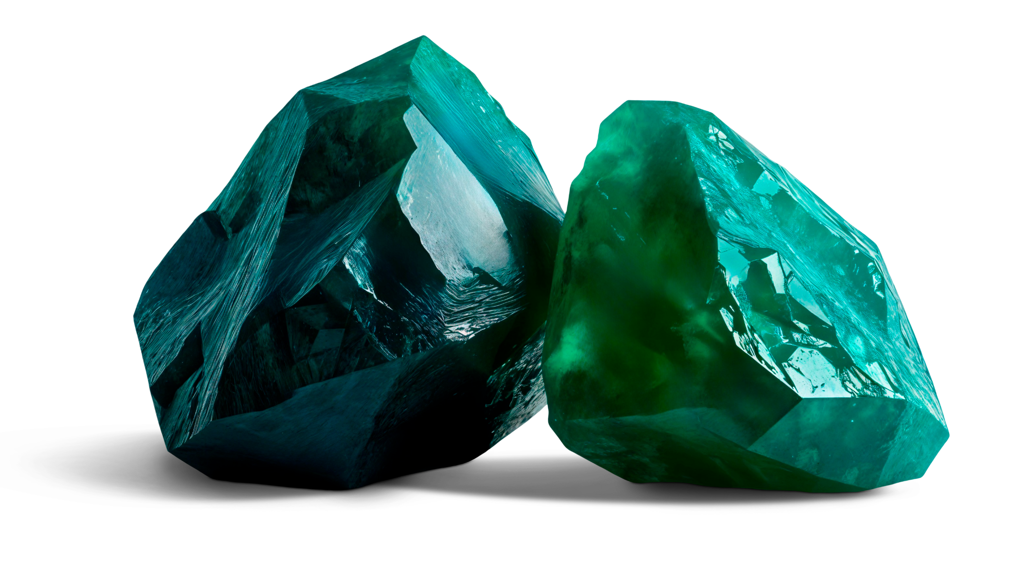
www.aretrust.com
"Somos tu acceso directo a una cadena de valor ética y confiable
en el mundo de las esmeraldas"
Donde el máximo beneficio queda en manos de quienes trabajan la tierra

Slide 3
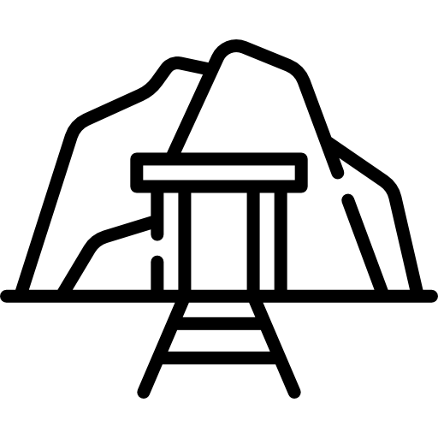
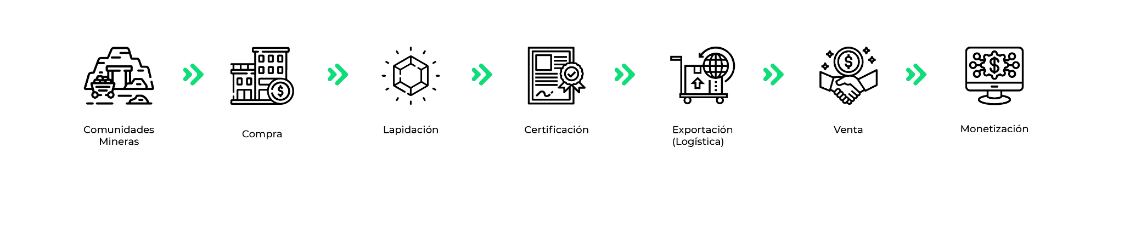
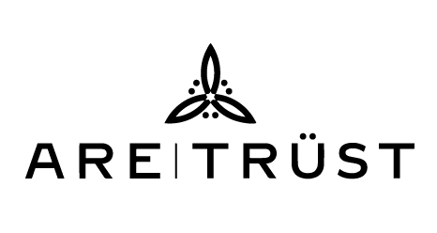
ACCESO TOTAL
Lotes en Bruto
www.aretrust.com
Compra
Certificación
Exportación
(logística)
Contemplamos todo lo requerido para que nuestros clientes puedan tener acceso a los tesoros de nuestra comunidad esmeraldera

Slide 4
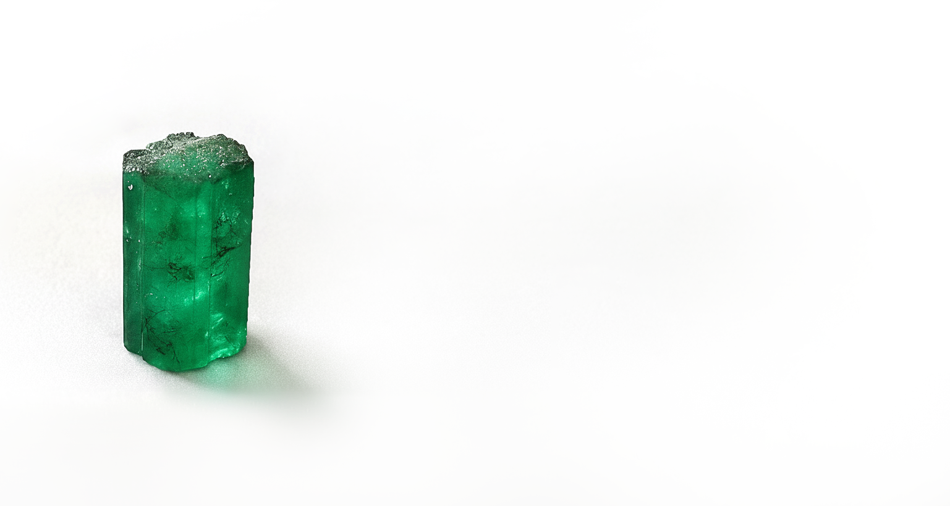
COMPRA
Lotes en Bruto
www.aretrust.com
Te recibimos en nuestra oficina en Bogotá, dónde podrás conocer nuestras esmeraldas lapidadas también
Visita a las minas en transporte privado y seguro
Selección directa de lotes de la comunidad minera
con la asesoría de nuestros gemólogos
El lote seleccionado queda reservado en un empaque sellado
Recibimos el lote en Bogotá para confirmación de calidad:
Prueba en nuestros laboratorios
Comprobada la calidad, procedemos a la gestión del pago al minero

Slide 5
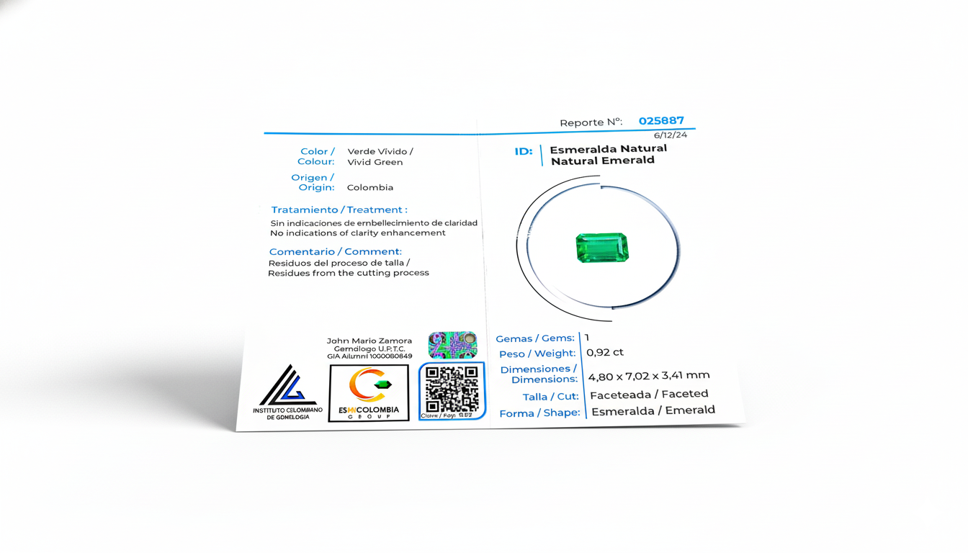
CERTIFICACIÓN Y EXPORTACIÓN
Lotes en Bruto
www.aretrust.com
Gestión para recepción del lote y agilidad del trámite con el Instituto Colombiano de Gemología
Gestión con la Agencia Exportadora, documentación y tramitología de acuerdo al país de destino
Acompañamiento y verificación de embalaje seguro
Custodia hasta recibir en país de destino

Slide 6
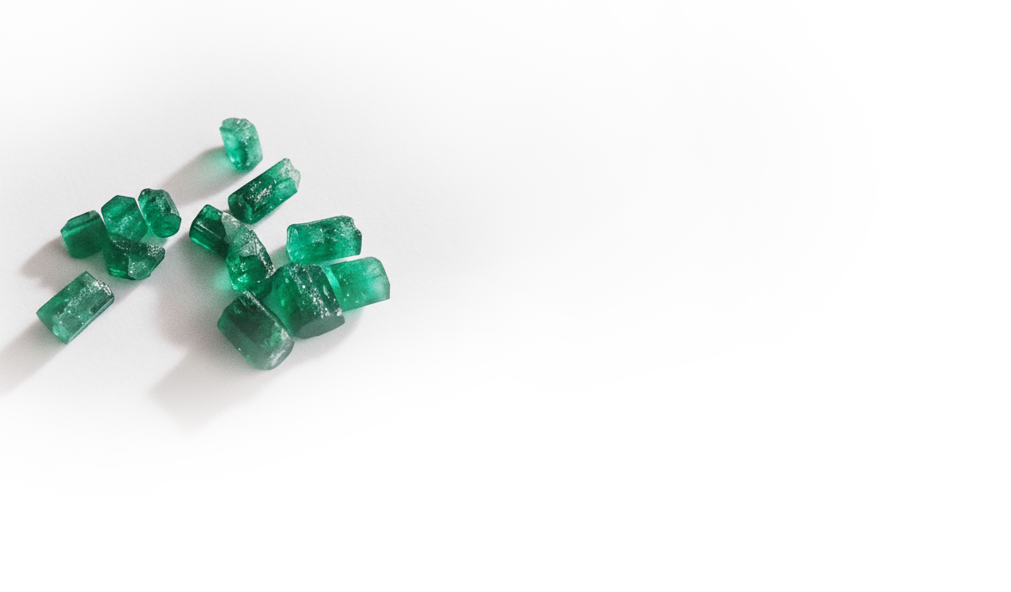
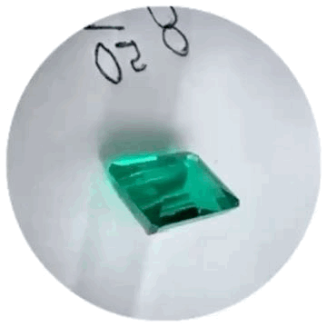
ACCESO TOTAL
Lotes en Bruto
www.aretrust.com
Calidades hasta: Extrafinas (NO Oil) > 8 ct
Precio promedio: 1.000 a 5.000 USD / CT
Punto de partida : > 100.000 USD Comercial Fina
> 400.000 USD Fina Muzo y Extrafina
Incluye:
Transporte seguro Bogotá - Minas - Bogotá
Ruta turística y visita al museo

Slide 7
www.aretrust.com
"Es la confianza de más de 1,200 familias confederadas, la que hoy hace posible tener acceso a los máximos tesoros de nuestro país"
Confederación de Esmeralderos
Comunidad organizada que trabaja en paz
Más de 30 años de trayectoria
Minería artesanal sin trabajo infantil

Slide 8
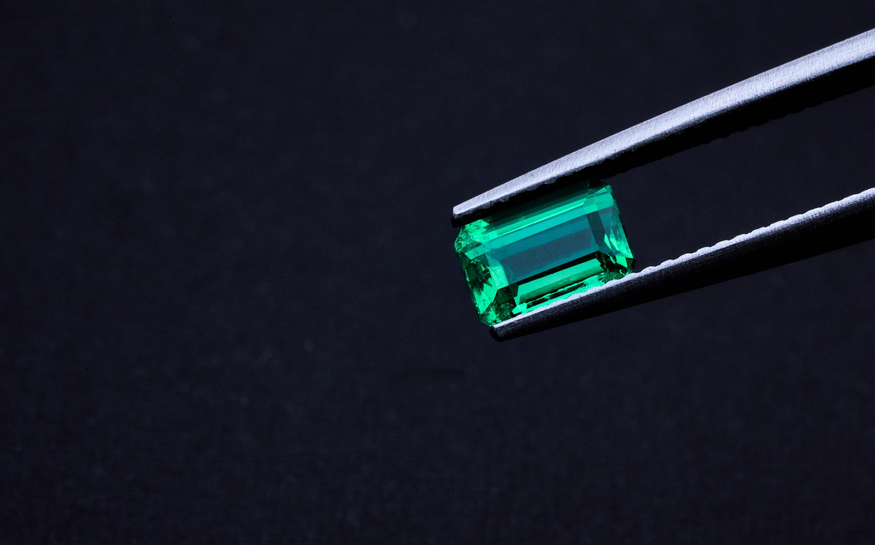

Invertir en una de las gemas más valiosas del mundo es ¡una inversión brillante!
www.aretrust.com

